Slide 1
死生契闊 與子成說 執子之手 與子偕老 夫妻和順全家安
讀經班 班主任/老師課程
曾朝民 學習
108.3.2
Notes:
1.詩經這句很美 但有哀傷的背景故事 詩經說死生契闊，與子成說，執子之手 與子偕老 台語說牽手(牽仔)
1.前幾天和老婆因為要回新店否而不太開心<心裡其實都知道不會動搖堅固的感情)
2.半開玩笑的口吻:今日不抱 明日再報 不是不報 時機未到

Slide 2
夫妻
五倫中最重要
也難度最高的一倫
Notes:
1.相處最久的兩個人竟然來自不同的原生家庭，教養方式，朋友圈，興趣，產生不同價值觀(要親愛 要和諧相處大家都知道 )
2.巨大的落差很難在短時間磨合，夫妻之道要在該基礎談論，否則沒有意義
3.也因為如此困難，因此五倫過了這一關，其他迎刃而解

Slide 3
夫妻
五倫中最親密
也可能最疏遠的一倫
Notes:
1.相處時間最久，連晚上也睡在一起，(即便親子的關係再親密，也不可能像夫妻一樣)
2.世界最遠的距離就是我在你眼前，你卻對我視而不見。(張曼娟老師一位同學，三年跟她老公沒講半句話，卻共同生活在一間房子?)
3.太多夫妻生活在一起的原因，居然只是消極的履行同居的義務，可能是為了孩子或經濟上仍需依靠另一半(大陸人說:砸辦?湊合湊合，一輩子忍一忍就過了)

Slide 4
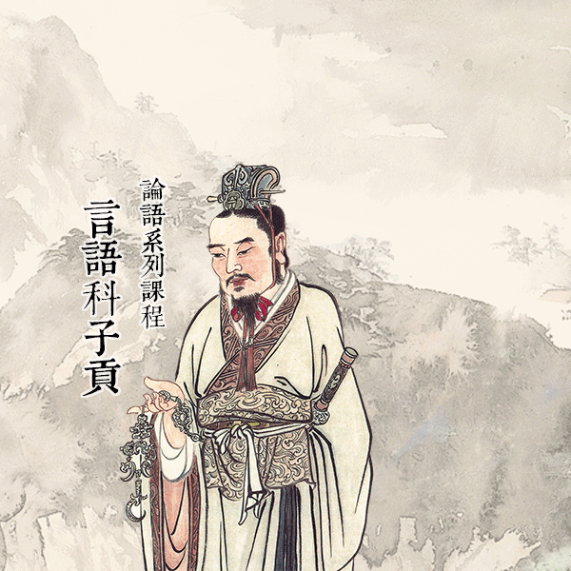
其恕乎?
子貢問曰：有一言而可以終身行之者乎？
子曰：其恕乎!己所不欲，勿施於人。

Slide 6
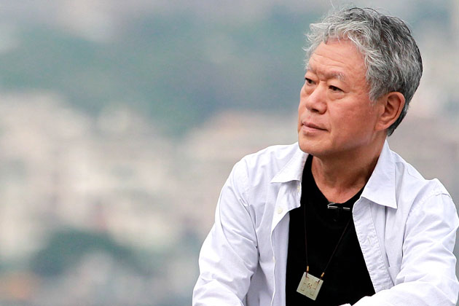
能恕後 還要能欣賞
當你也愛另一個人的缺點時，才算是真的愛他。
〈蔣勳〉

Slide 7
婚姻
沒有完美，只有完整。
夫妻不是一輩子不吵架
而是吵架後還可以一輩子

Slide 8
24年的不離不棄 (可敬的蠻牛先生)

Slide 9
學會欣賞對方優點
△夫妻結婚之後最重要的是----
「只看對方優點，不看對方缺點。」
1.金婚時，記者問老太太…..
2.一個line的省思

Slide 10
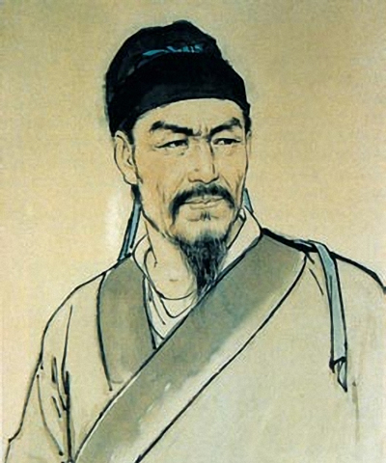
夫妻相互欣賞的典範 (李清照與趙明誠)

Slide 11
歌曲欣賞 牽阮的手

Slide 12
懂得欣賞還要常懷感恩
夫妻恩愛?
【延伸思考】
1. 對另一半常懷感恩 視對方為一生貴人
2. 激情的愛無法持久 需靠恩情

Slide 13
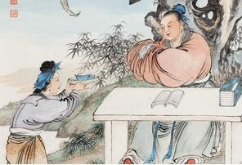
夫妻和諧之道 (尊重)
梁鴻與孟光(舉案齊眉)
Notes:
(夫妻和諧之道百百款 後學認為最重要的是他…尊重)
1.老夫老妻還需要?親蜜易生隨便(老婆變外勞 老公變水電工)
2.尊重(興趣 個性 隱私 宗教 朋友)尊重另一半的(朋友 父母 兄弟姊妹)

Slide 14
夫妻和諧之道 (培養相同的興趣)
【延伸思考】
▲夫妻每晚除了滑手機和睡覺外，沒有任何交集？
▲去河南學習的省思
Notes:
河南夫妻關係冷漠 愛已退溫 會在一起純粹是消極 不得已履行夫妻關係 其實兩人沒話講 晚上可能分房睡 (喜歡說湊合 湊合)既然是湊合只是希望對方不要太超過 根本談不上愛

Slide 15
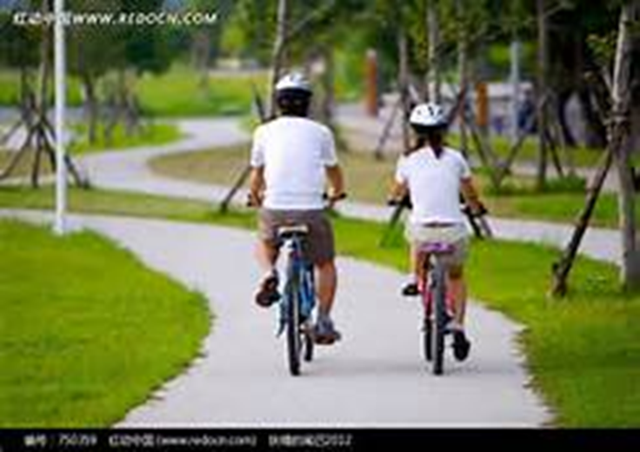
夫妻和諧之道 (擁有共同嗜好)
【延伸思考】
1. 老婆與我的共同話題(桌球 羽球 爬山 生態 )
2.不想讓兩人關係越來越無聊，勢必得做出一些改變
與努力。

Slide 16
夫妻和諧之道
善用pause鍵
淺談費斯丁格法則

Slide 17
費斯丁格法則 （Leon Festinger，1919-1989）

Slide 18
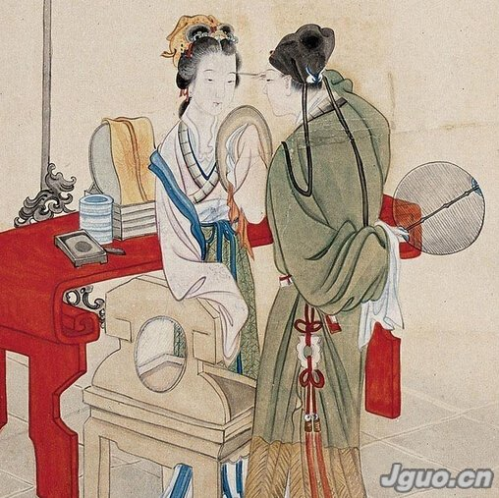
夫妻和諧之道 (親密小舉動)
【延伸思考】
1.加強免疫系統、穩固關係，使兩人產生更大的連繫感 2. 自身經驗(傳有趣的line 買巧克力 擁抱 逗她開心)
張敞畫眉

Slide 19
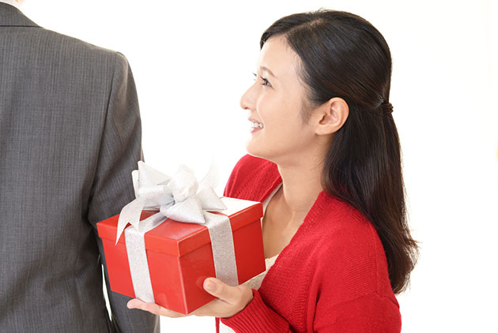
夫妻送禮的藝術
1.送禮是表達內心的愛
2.成功的送禮必須給對方一個驚喜
3.送禮當然要投其所好
4.不要忘記在禮物上夾上卡片

Slide 20
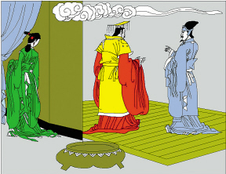
夫妻和諧之道 (不離不棄)
【延伸思考】
1.宋弘既貴 念及糟糠 不尚公主 大振綱常(宋弘念舊)
2. 一個LINE的啟示
3.莫忘初衷(後學的座右銘)
Notes:
1.莫忘初衷(教學及父母婚姻不遂)
2.常保初發心 成佛有餘(任何是包括婚姻何嘗不是如此?)

Slide 21
夫妻和諧之道 (論情不論理)
夫妻別講理
講理氣死你
【延伸思考】
1.攻於論人者，察己必疏（宋 張栻《南軒集》)
(一個媽媽煮飯時…)
2. 男女大不同(視覺系與聽覺系)(簡報)

Slide 22
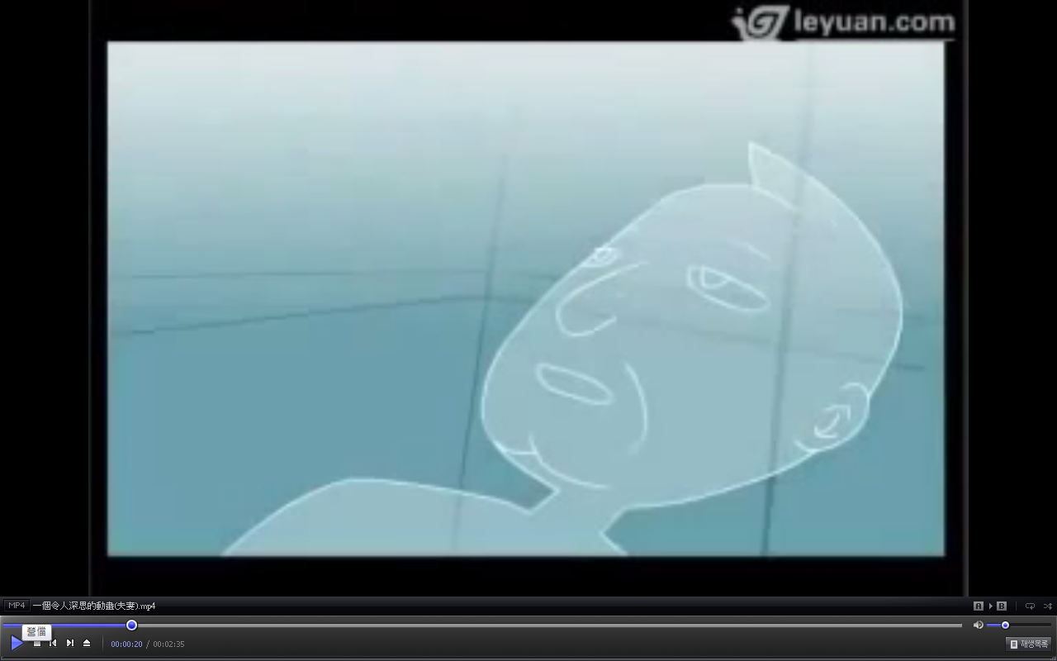
夫婦關係是人生的試金石
「言行合一」與「裡外合一」的修煉夥伴
△短片：我的一生

Slide 23
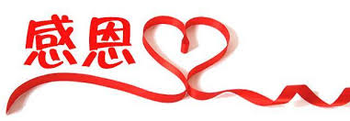
感謝聆聽

